Slide 1
목표
머신러닝 기술을 활용한 사용자 기반의 의류 사진 분석 및 추천 서비스

Slide 2
목적
사용자가 직접 기술하는 텍스트나 키워드를 통한 종래의 검색방법을 내용기반 이미지 검색(CBIR)으로 대체하여 검색의 정확도를 높이는 것을 목적으로 한다.

Slide 3
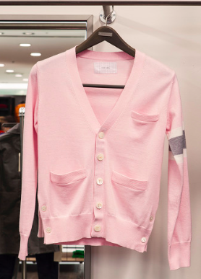
필요성_1
텍스트 검색시, 사용자가 검색하길 원하는 이미지의 특징은 한 두개의 단어로 정의 내릴 수 없다.
ex) 텍스트로 검색을 한다면 다음과 같은 옷은
‘분홍색의 기장이 길고 단추가 달린 가디건’이라고 많은 수식어를 사용해야만 검색할 수 있다.

Slide 4
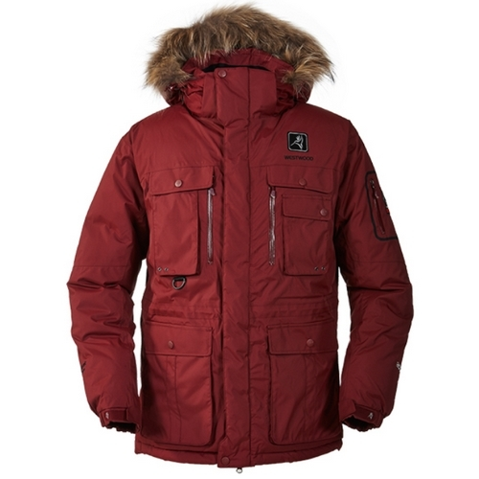
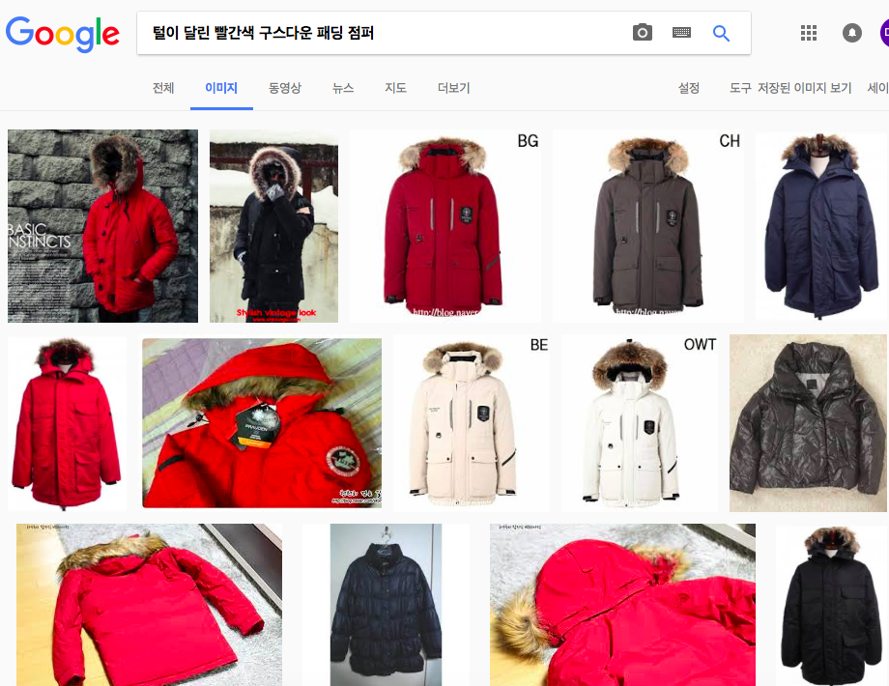
필요성_2
이미지 검색은 텍스트 검색 보다 사용자의 심미성을 더 잘 반영해준다.
ex) 왼쪽과 같은 이미지는 ‘모자에 털이 달린 빨간색 구스다운 패딩 점퍼’라는 말로 표현이 가능하지만, 실제로 검색을 해보면
위와 같이 원하는 옷은 검색 결과에 나오지 않는다.

Slide 5
필요성
사회 전반의 다양한 응용에서 이미지 데이터는 기하급수적으로 양산되고 있으며, 이를 체계적으로 관리하기 위해 구축되어있는 이미지 데이터베이스가 필요하다. –이건 디비의 필요성. 빼라...
다른 사람들을 설득하기 위한 필요성을 좀더 찾기.

Slide 6
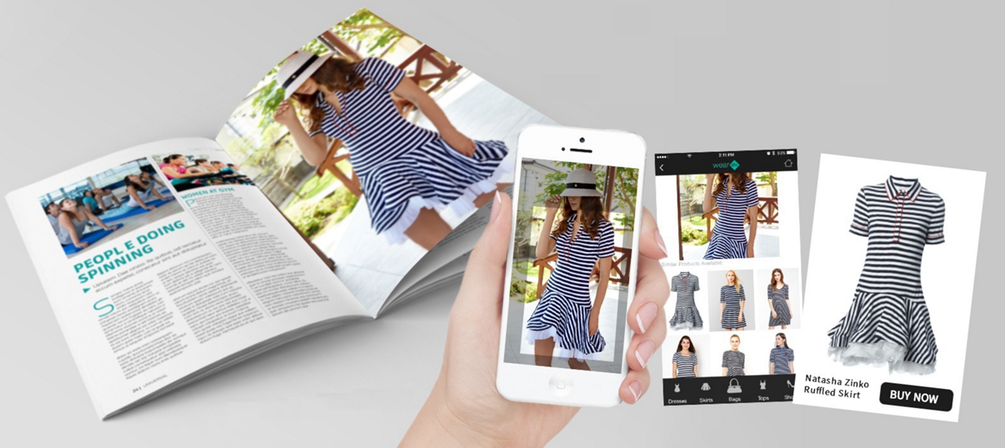
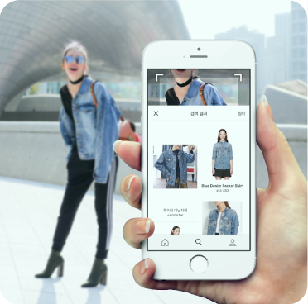
유사사례 및 차별성-데이터베이스에 대한 차별성, 서비스에 대한 차별점, 등등 각각의 차별점을 찾기.
외국 사례
국내사례
Visenze 이건 어디서 만들었는가 어떤 목적으로 만들었고, 이것의 특징점은 무엇인가 여기선 기계학습을 사용했는가.
- NExT 연구센터에서 하고 있는 프로젝트
- 색상, 모양, 패턴
- 아마존에 해당 되는 것만 추천해줌.
- Convolutional Neural Networks
2. 타오바오
- 중국 전자상거래업체 알리바바 그룹의 대표 서비스
- 알리바바에 해당되는 것만 추천.
- Convolutional Neural Networks
스타일루프(styloop)
- ‘옴니어스’의 인공지능 패션 검색 서비스
- 색상, 모양, 패턴
메뚜기눈
- 2016년 한국으로 들어옴
- Human Visual Cortex를 모델로 물체의 전체 형상 스캔 없이 특징을 잡아낸다.
- Convolutional Neural Networks
- 핵심기술 : Ensemble of Decision Trees
2. 루키(Lookeey)
- 이미지 검색 및 비주얼 쇼핑 서비스
- 색상, 모양, 패턴
Notes:
데이터 어디서 가져올지 정확히 정의를 하고 하기.

Slide 7




사용자의 쿼리
사진첩에서 이미지 불러오기.
본인이 찍은 사진의 옷 부분만을 네모박스에 맞춰서 입력.

Slide 8
기준
의류의 기준 : 상하의, 속옷, 신발
유사함의 기준 : 색상, 패턴(질감), 모양. – 시간을 줄이기 위해서 표현하는 방법이 무엇인지.
사진 : 사용자가 촬영한 사진.
서비스 : 인터넷 쇼핑몰과의 매칭 및 비슷한 의류 추천.
Notes:
데이터 베이스에 넣을때 어떻게 가져올건지 관리는 어떻게 할건지 특징점은 어떻게 가져올것인지.

Slide 9
요소기술
딥러닝 기술 학습의 대상 – 웹 크롤링.
: 인터넷 쇼핑몰의 의류 사진 - 지그재그 기준
: 브랜드 상점 홈페이지의 의류 사진- 백화점 기준
: SNS의 해시태그의 이미지
: 아마존 사이트의 의류 이미지
Notes:
어떻게 이걸 저장할것인지

Slide 10
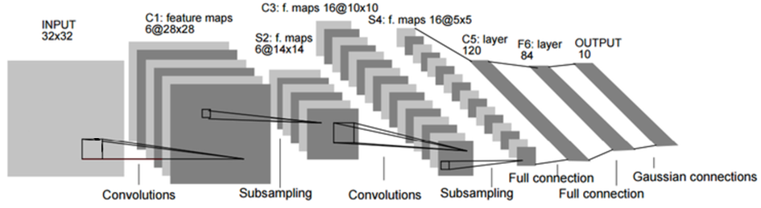
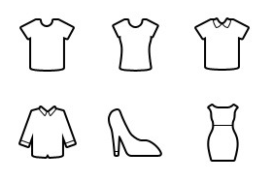
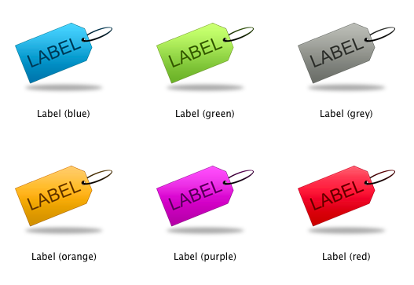

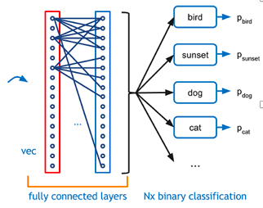
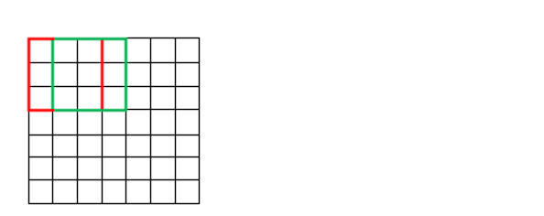
요소 기술_아키텍쳐
이미지별 라벨링
stride
padding
filter

Slide 11
요소기술
입력 받은 의류 사진 분석
: 내용 기반 영상 검색(CBIR)으로 한 영상을 구성하는 객체들을 정확히 분할(segmentation)하여 분할된 각 객체들을 대표 하는 대표특징을 추출한 후 딥러닝 학습.
내용 기반 이미지검색(CBIR) : 이미지가 가지는 고유한 시각적인 내용을 바탕으로 사용자가 쉽고 빠르게 원하는 이미지를 찾을 수 있는 기술.
딥러닝(Deep learning)의 CNN(convolutional neural networks)
: 픽셀 이미지에서 최소의 전처리 과정으로 비주얼 패턴을 인식.

Slide 12
학습에 대한 요소 기술
TensorFlow – Google
- TensorFlow는 데이터 흐름 그래프를 사용한 수치 계산을 위한 오픈 소스 소프트웨어 라이브러리이다. 그래프의 노드는 수학 연산을 나타내고 그래프 가장자리는 이들 사이에서 전달되는 다차원 데이터 배열(Tensor)을 나타낸다. 기계학습과 같은 신경망의 연구를 수행할 목적으로 CPU와 GPU로 이용해 사용된다.

Slide 13
학습에 대한 요소 기술
Convolution Neural Network(CNN) CNN은 최소한의 전처리(preprocess)를 사용하도록 설계된 다 계층 퍼셉트론의 한 종류이다. CNN은 하나 또 여러 개의 합성곱 계층과 그 위에 올려진 일반적인 인공 신경망 계층들로 이루어져 있으며, 가중치와 통합 계층(pooling layer)들을 추가로 활용한다.

Slide 14
학습에 대한 요소 기술
DNN(Deep Neural Network)
심층 신경망은 입력층(input layer)과 출력층(output layer) 사이에 여러 개의 은닉층(hidden layer)들로 이뤄진 인공신경망이다. 심층 신경망은 일반적인 인공신경망과 마찬가지로 복잡한 비선형 관계(non-linear relationship)들을 모델링할 수 있다.
예를 들어, 사물 식별 모델을 위한 심층 신경망 구조에서는 각 객체가 이미지 기본 요소들의 계층적 구성으로 표현될 수 있다.

Slide 15
학습에 대한 요소 기술
CNN - Filter
Feature map의 크기(즉, convolutional layer의 출력 영상의 크기)는 layer의 depth가 커질수록 작아지기 때문에,
일반적으로 영상의 크기가 큰 입력단 근처에 있는 layer는 filter의 개수가 적고, 입력단에 멀어질수록 filter의 개수는 증가하는 경향이 있다.

Slide 16
학습에 대한 요소 기술
CNN - Stride
Stride는 convolution을 수행할 때, 건너 뛸 픽셀의 개수를 결정한다. Stride는 입력 영상의 크기가 큰 경우, 연산량을 줄이기 위한 목적으로 입력단과 가까운 쪽에만 적용을 한다.

Slide 17
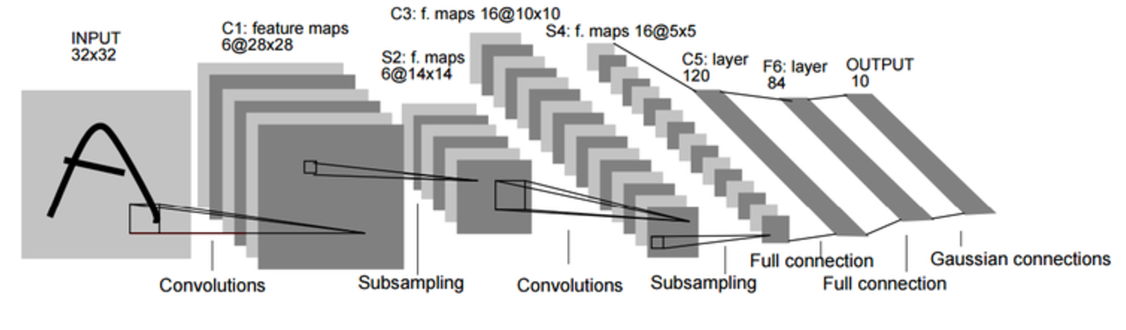
학습에 대한 요소 기술
CNN - Zero-padding
단순하게 영상의 크기를 동일하게 유지하면서, 경계면의 정보까지 살릴 수가 있다. zero-padding은 feature map의 크기를 유지한다.

Slide 18
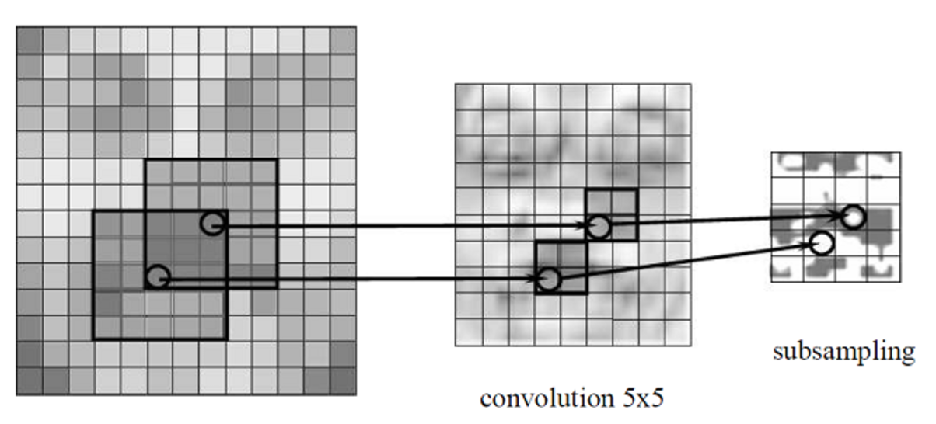
학습에 대한 요소 기술
Convolution Layer
convolution은 어떤 filter를 사용하여 주어진 image의 적절한 feature를 뽑아내기 위해 사용했던 operation이다. 이미지를 input으로 넣고 처리하기 위해서는 먼저 filter를 고르고 그 filter로 image를 convolution하는 preprocessing을 거쳐서 적절한 feature map을 얻어낸 이후에 그것을 machine learning framework의 input으로 넣어 돌리는 방식을 사용한다.

Slide 19
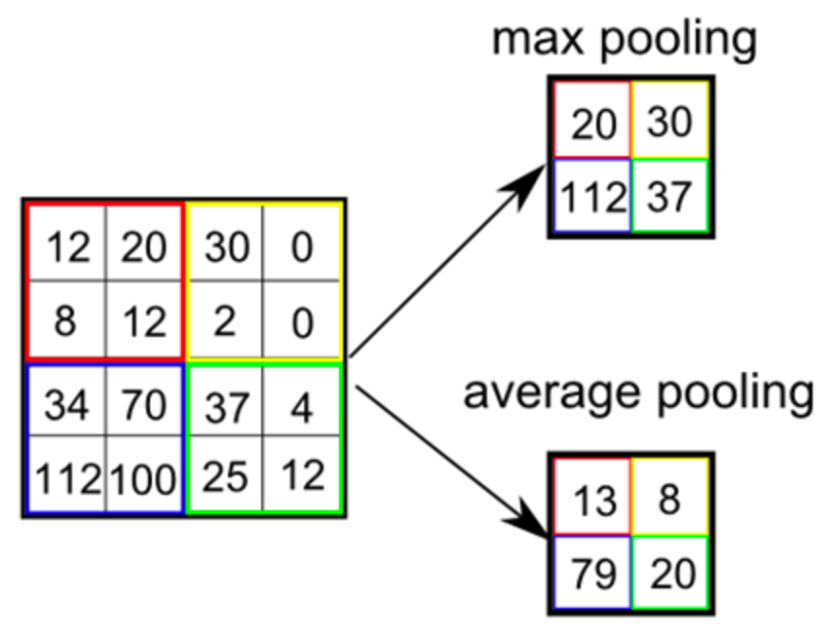
학습에 대한 요소 기술
Pooling Layer
Convolution Layer만 여러 개 연결하여 deep network를 구성하는 것도 가능하지만, 실제로는 더 dimension이 낮은 feature map을 얻기 위하여 subsampling이라는 것을 하게 된다. Pooling layer는 convolution layer의 feature map을 조금 더 줄여주는 역할을 한다.

Slide 20
학습에 대한 요소 기술
Fully Connected Layer
여러 단의 convolution + sub-sampling 과정을 거치면서, feature map의 크기가 작아지면서 전체를 대표할 수 있는 강인한 특징들만 남게 된다. 이렇게 얻어진 global한 특징은 fully connected layer의 입력으로 연결이 되어, 결과(분류)를 도출한다.

Slide 21
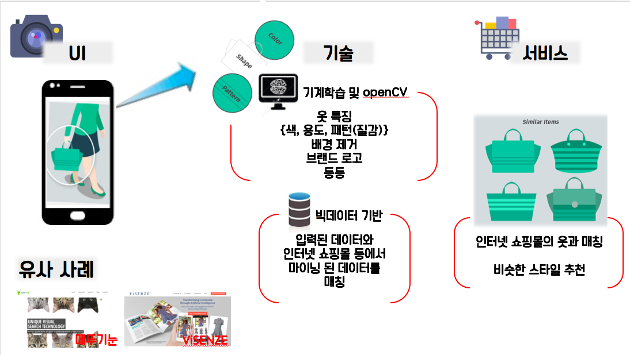
아키텍쳐

Slide 22
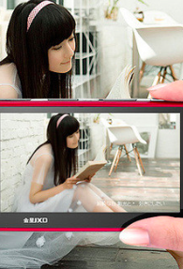
APP 사용 시나리오_1
검색하고 싶은 옷/구매의향이 있는 옷/마음에 드는 옷을 사진으로 찍는다.
사진은 사진첩에 있는 옷 사진 또는 애플리케이션의 카메라로 직접 촬영한다.

Slide 23
APP 사용 시나리오_2
사용자가 직접 사진에서 옷의 영역을 지정한다.
사각형 모양으로 옷만 지정 한다.

Slide 24

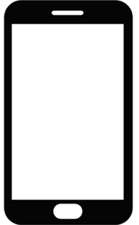

APP 사용 시나리오_3
사용자가 입력한 이미지 데이터가
네트워크를 통해 서버로 전송이 된다.

Slide 25
APP 사용 시나리오_4
이미지는 CNN을 통하여 분류가 되어 클래스를 반환해준다.(클래스 미정) ??

Slide 26

APP 사용 시나리오_5
입력된 데이터에 해당하는 클래스의 이미지를
보여준다.
(순위?? 순위없이 모든 옷) 전송: 쇼핑몰 주소 + 사
진
명식 : 순위가 없이 랜덤 20개
식 : 순위없이 전부다

Slide 27
APP 사용 시나리오_6
어플리케이션 화면에 이미지(링크된) 출력 및 필터 설정? (색상, 무늬, 여러 요소)
링크 클릭시 핸드폰 브라우져로 새창
명식 : 필터 없이
식 : 필터 만들기 –
필터를 만든다면 트리이용?분류기이용? 다른방법?

Slide 28
UI 스토리보드
네모박스에 있는 의류 특징점을 분석.
클러스터링 되어있던 데이터에서 같은 색상의 이미지를 찾고 그 중에서 의류 특징점과 매칭되는 이미지를 찾아냄.
분석된 결과 이미지를 정확도 Top 100-10 까지 사용자에게 추천.
처리시간이 좋아야 성능이 좋다고 볼수있다. 빠른시간내에 보여줄수있는가. 다른것과 비교했을때 얼마정도 빠르다 이런 수치까지
몇개의 영상에서 검출해봤을때
동시에 비슷한 의류를 판매하는 쇼핑몰 링크 혹은 의류상점 이름을 추천.

Slide 29
활용 방안
길을 가다가 혹은 잡지를 보다가 마음에 드는 상품을 발견했을때 구매의향이 있더라도 어느 상점을 찾아가야할지 알기 힘들기 때문에 사진 검색을 통해 구매처를 알수 있다. (이것에 대한 객관적인 데이터 이미지로 보여주기)- 자연어처리 연구하는 강승식 교수님을 만족시키기엔 안돼......
어플리케이션 서비스
의류 도매업과의 비지니스
디자이너가 내가 디자인하고자 하는 옷과 비슷한 옷이 잇는지 확인할때
내 디자인이 표절되지는 않았는지 찾고 싶을때
기대 효과 : 문화 형성, 홈쇼핑에서 정확도를 높일 수 있게 이미지를 촬영.

Slide 30
문제점
디비 업데이트 - 디비 어떻게 구성하는냐
상품명, url, 색, 모양, 질감, etc
우선순위를 정할수 있는가
클롤링시 상품 업데이트에 어떻게 적응할 것인가(죽은 페이지같은)

Slide 31
개발 환경
개발 환경 : 리눅스 – 어떤 부분은 어떤 OS썼는지 구체적으로 , 윈도우, Mac OSX , 환경통일할 필요가 있다.
개발 언어 : C++, Python, Java
개발 도구 : Visual Studio, Python Idle, Android Studio
플랫폼 : Application
Notes:
우리가 하는건 CNN에서 인식이 아니라 검색이다 (데이터에서 가장 유사한것을 찾아주는것)
CNN은 인식이므로 그게 CNN과 맞는지 안맞는지 다시 찾아보기
데이터베이스는 하둡을 쓸것인지 이런것도...
서비스의 목적, 기존의 텍스트 기반으로는 사용자가 어떠한 특성을 가진 이미지를 찾기에 어렵..
옷이 가지고 있는 그 특성으로 검색을하면 사람들이 더 쉽게 검색할수 잇을것이다
그래서 CIBR을 하게 되었다.
이런 흐름으로

Slide 32
할일
1 안드로이드 어플리 케이션 제작 – 카메라 ,기본 UI, 사각형 지정 ,옵션 설정 (자바,안드로이드 스튜디오)
2.CNN을 통한 의류구분 – 클래스 구분, 클래스 조합, (파이썬,tensorflow opencv lib)
3. 데이터 베이스 구축 -테이블 , 데이터 전송 입력 (My SQL lite 자바,eclipes)
4. 네트워크 -이미지, URL 전송(자바,eclipes)
5. 웹사이트 이미지 크롤링 을 이용한 수집(파이썬)
6. 전체 연동,버그 오류 개선

Slide 33
타임테이블(5월까지)
2월
이미지 크롤링
: 쇼핑몰 이미지 크롤링 및 학습
이미지 라벨링
이미지 학습
: 라벨링된 이미지를 학습
속옷 이미지 학습
: 히스토그램을 기반으로한 살색 분석
상,하의 이미지의 색상 및 특징점에 따른 학습
3월
서비스를 위한 App 구현
- UI 설계
- UI와 기술 코드 호환
기술 보완 및 정확도 완성
4월
기술 보완 및 정확도
서비스 개선 및 UI 개선
5월
서비스 개선 및 UI 개선

Slide 34
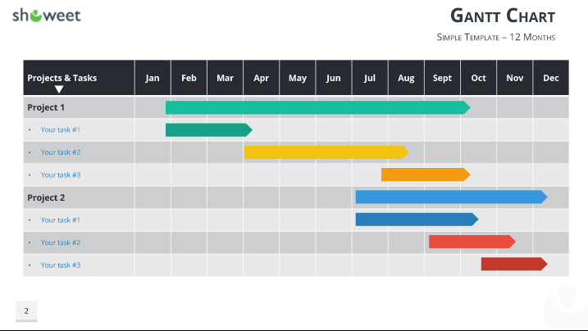

Slide 35
업무 분담
다은
빅데이터 이미지 사전에 학습시키기.
웹 페이지 서비스 제작
식
입력된 이미지를 입력하는 openCV
딥러닝
정출
빅데이터 이미지 딥러닝 학습시키기.
어플리케이션 서비스 제작
명식
입력된 이미지를 입력하는 openCV
딥러닝
지형
빅데이터 이미지 사전에 학습시키기.
웹 페이지 서비스 제작.

